Slide 1
Скоро в школу

Slide 2
Дети очень быстро растут. И вот ваш ребенок, вчерашний малыш, уже стал большим, скоро пойдет в школу.

Slide 3
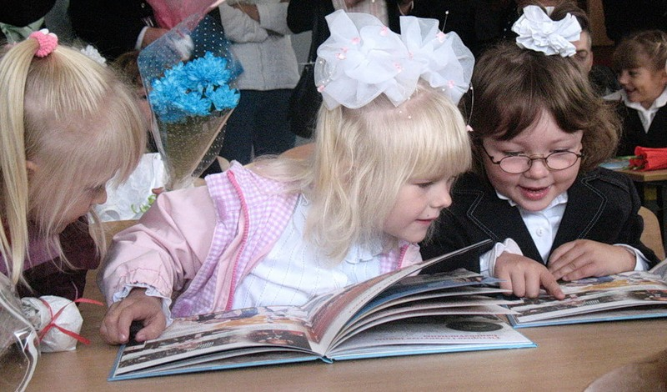
Нравственно-волевые качества: настойчивость, трудолюбие, прилежание, усидчивость, терпение, чувство ответственности, организованность, дисциплинированность.
Определенный уровень умственного развития.

Slide 4
Советы родителям:
Развивайте настойчивость, трудолюбие ребенка, умение доводить дело до конца.
Формируйте у него мыслительные способности, наблюдательность, пытливость, интерес к познанию окружающего. Загадывайте загадки, составляйте их вместе, проводите элементарные опыты. Пусть ребенок рассуждает вслух.
По возможности не давайте ребенку готовых ответов, заставляйте его размышлять, исследовать.
Ставьте ребенка перед проблемными ситуациями.
Беседуйте о прочитанном, попытайтесь выяснить, как ребенок понял содержание.

Slide 5
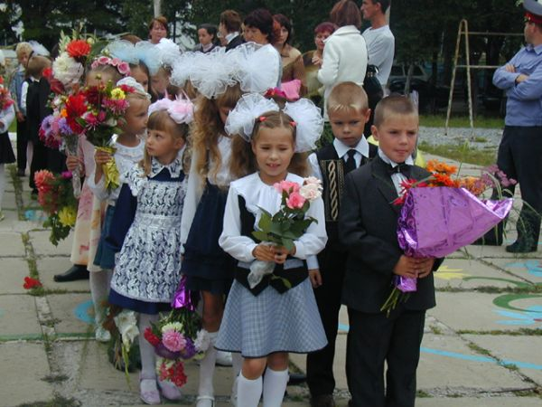
Замирает сердце от волненья,
Чуть блеснет за окнами заря:
Ждут ребята с жадным нетерпеньем
Праздничного утра сентября.
У
С
П
Е
Х
О
В!

